Slide 1
Achtergrond ontwikkeling spel VISIE
Nieuw curriculum
  Breed Social Work (5 ECTS – per program)
  Maatschappelijke opdracht beroepsvernieuwing
Samenwerkend leren
  Docentsamenwerking (weerbarstige praktijken)
  Samenwerkend leren
Praktijkleren
  Beter voorbereiden op stages
  Leren handelen als professionals
  Ketensamenwerking

Slide 2
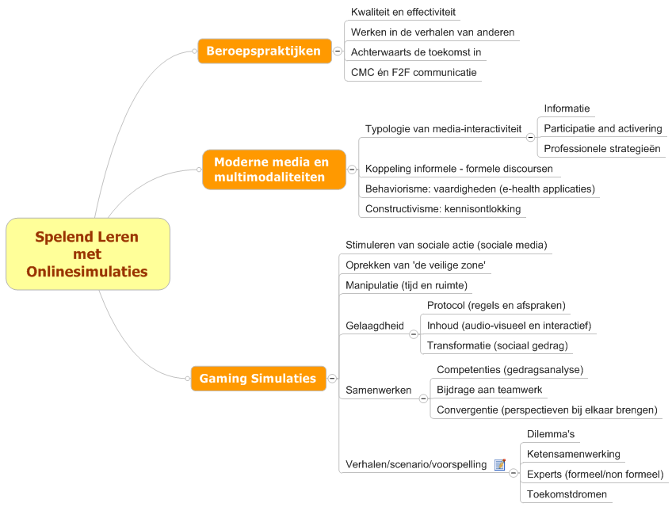

Slide 3
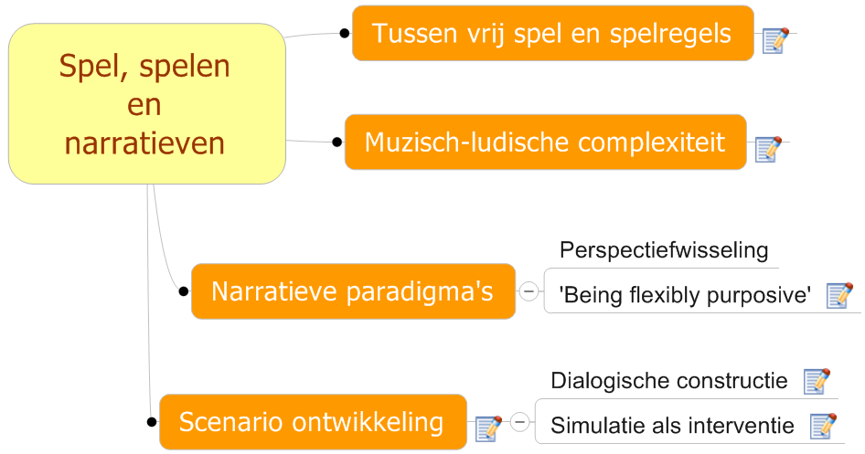

Slide 4
Zinvolle toepassingen
Professionele Performance
  Uitwisseling tussen professionals
  Praktische- en praktijkwijsheid
Discours Participatie
  Perspectiefwisseling
  Verbinding tussen ‘logica’s’
Situationele kennis
  Exploren van beroepsdilemma’s
  Elicitatie van expertkennis

Slide 5
Simulatie games ontwikkelen
Het eigen kader (Programma / Opdracht / Eindresultaat)
  Een simulatiespel in een context (drieluik)
  Inhoudelijke relatering (levels)
  Overtuigen en implementeren (bedenkingen en bezwaren)
  Eenvoudige representaties maken
    Werken met een flow
  Onderdompeling en spelconcept (immersie)

